Slide 1
Cycle sur les vertus
Un habitus opératif bon !

Slide 2
Le jeune homme riche (Mc 10, 17-22)
Jésus se mettait en route quand un homme accourut et, tombant à ses genoux, lui demanda : « Bon Maître, que dois-je faire pour avoir la vie éternelle en héritage ? »
Jésus lui dit : « Pourquoi dire que je suis bon ? Personne n’est bon, sinon Dieu seul.
Tu connais les commandements : Ne commets pas de meurtre, ne commets pas d’adultère, ne commets pas de vol, ne porte pas de faux témoignage, ne fais de tort à personne, honore ton père et ta mère. »
L’homme répondit : « Maître, tout cela, je l’ai observé depuis ma jeunesse. »
Jésus posa son regard sur lui, et il l’aima. Il lui dit : « Une seule chose te manque : va, vends ce que tu as et donne-le aux pauvres ; alors tu auras un trésor au ciel. Puis viens, suis-moi. »
Mais lui, à ces mots, devint sombre et s’en alla tout triste, car il avait de grands biens.

Slide 3
Suivre Jésus, en faisant le bien, et plus encore !
1. La vertu ?
2. Vertus cardinales et théologales
3. Pourquoi étudier les vertus ?

Slide 4
1. Qu’est-ce qu’une vertu ?
Décomposons la définition : habitus opératif bon
Aristote et les Grecs et St Thomas d’Aquin :
L’habitus est « une disposition suivant laquelle
un être est bien ou mal disposé,
ou par rapport à soi ou à l'égard d'autre chose » (q. 49, a. 1)

Slide 5
Habitus opératif : cela concerne le centre de commandes de notre façon d’agir, c’est opératif (l’inverse de entitatif, comme la santé)
Ces habitus peuvent être naturelles, (comme respirer), infuses (la foi par exemple) ou acquises (comme la tempérance)

Slide 6
Habitus opératif bon : les actes posés s’il sont bons font grandir l’habitus vers le bien. L’inverse vaut aussi.
La vertu est donc un habitus opératif bon :
- Toujours en mouvement
- Mais une disposition stable
- Il faut donc s’en préoccuper dans les petites choses pour nous entraîner aux grandes !

Slide 7
Vertus cardinales et théologales
Les vertus orientent vers un bien.
Elles sont très nombreuses, impossibles de toutes les présenter
Alors ont été déterminées des vertus majeures auxquelles les autres se raccrochent
4 cardinales et 3 théologales

Slide 8
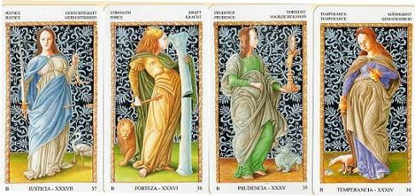
Les vertus cardinales
Perfectionnent l’homme

Slide 9
Les vertus théologales
Tournent l’homme vers Dieu
Foi
Espérance
Charité

Slide 10
Alors pourquoi s’intéresser aux vertus ?
Comme le jeune homme riche, pour rechercher la perfection morale, mais sans oublier que Dieu en est la source
Parce que nous cultivons un champ pour qu’il porte du fruit, il en va de même pour l’âme
Pour ne pas être esclave de ses passions, mais pour progresser vers la Vie éternelle en se perfectionnant sur cette terre

Slide 11
Comment ? Ce sera la suite de notre cycle. Petit spoiler néanmoins. C’est en forgeant qu’on devient forgeron.
L’esprit d’adoration, présence du Verbe, plein de Grâce et de Vérité. Le contempler, l’adorer.

